Slide 1
Gyermekfogászati ellátás, komplex prevenció

Slide 2
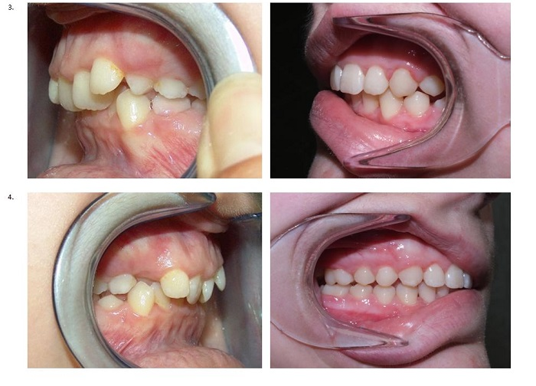
Gyermekfogászati prevenció= komplex orvosi feladat
Prevenció
→caries
→fog- és szájbetegségek
→fogazati rendellenességek
= gyermek fogazati egészségének megtartása

Slide 3
Egészség?

Slide 4
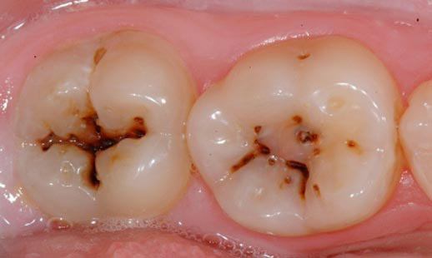
Prevenció
Egészség megőrzése
Betegségek elkerülése
A modern fogorvostudomány legfőbb feladata az ép, egészséges fogazat megőrzése.
Akár a legcsekélyebb kemény fogszövet veszteség is súlyos sérülésnek tekintendő.
M. Markley, 1951

Slide 5
Egészség?
„Az egészség a teljes
testi,
lelki és
szociális jólét
állapota, és nem csupán a betegség hiánya”
(WHO)

Slide 6
A prevenció szintjei:
Elsődleges (primer): Célja, hogy egy adott népességen belül mérséklődjenek bizonyos betegségek, balesetek.
Másodlagos (szekunder): Célja a korai stádiumban lévő esetek gyors, hatékony megoldása, amikor még nem rögzült az állapot.
Harmadlagos (tercier): A károsító hatások, következmények kiküszöbölése, ártalomcsökkentés. Rehabilitáció,rekonstrukció útján valósulhat meg.

Slide 7
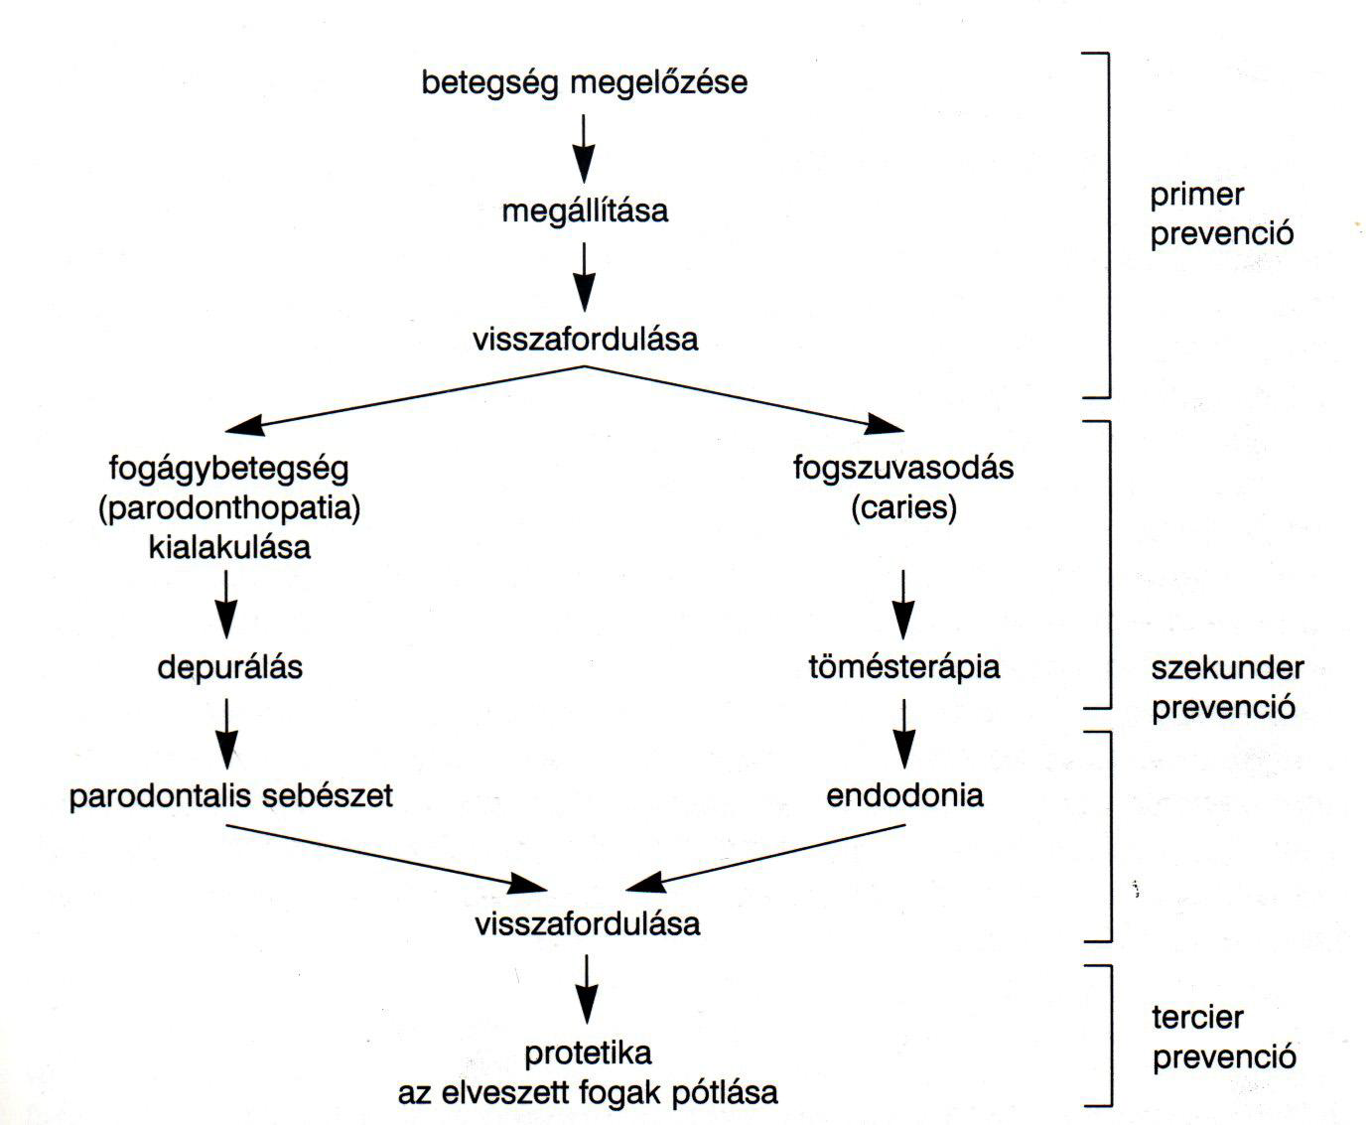

Slide 8
Gyermekfogászati prevenció
4 alappillére van:
Megfelelő szájhigiéné
Helyes táplálkozás
Fluoridok alkalmazása
Gondozás, korai kezelés

Slide 9
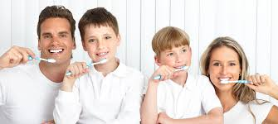
Szájhigiéné
Családi befolyás, szülői példa (ki a főnök?)
Óvónők, pedagógusok szerepe
Fogászati team, asszisztens, dentálhigiénikus, fogorvos szerepe
Védőnők szerepe

Slide 10
Szájhigiéné
Egyéni oktatás
Legyen rá igény! → motiváció
Szemléltető eszközök
12 éves korig fejlődik ki a finommotorikus készség, addig tanuljon meg a gyermek kézi fogkefével fogat mosni!
Kommunikációs csatornák:
Tv, apps, újság, szórólap (nyomtatott anyagok)

Slide 11
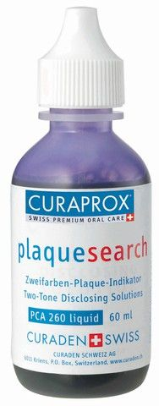
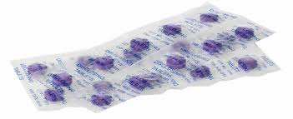
Szájhigiéné - plakkfestés
Tabletta/ folyadék
Rendelői/otthoni
Láttatni: jó vizuális kontroll
Jódérzékenység esetén
tilos használni

Slide 12
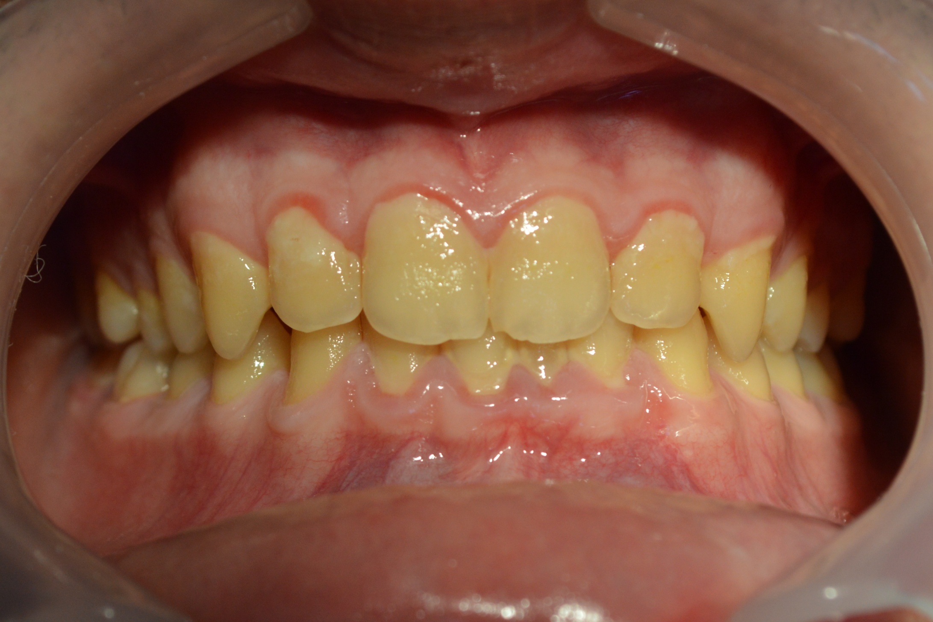

Slide 13
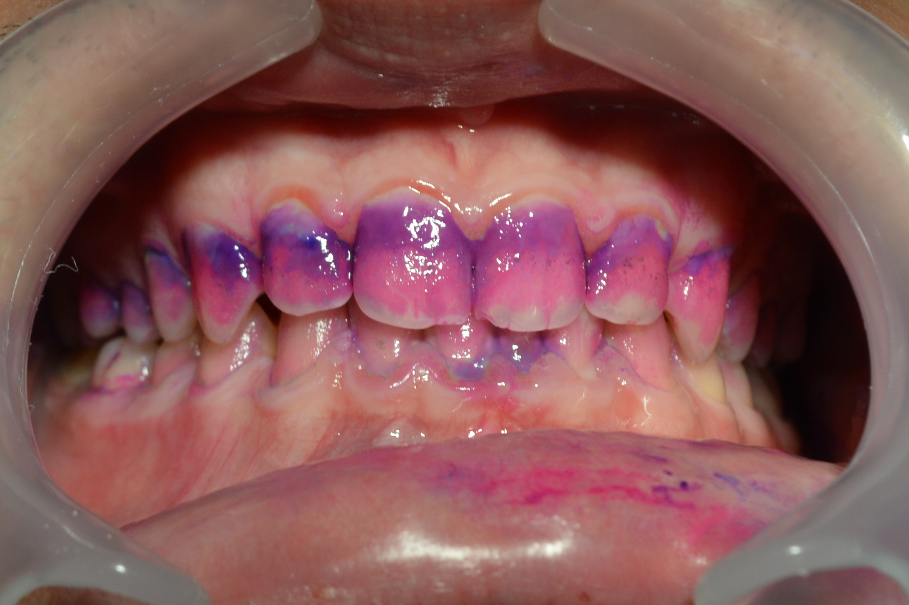

Slide 14
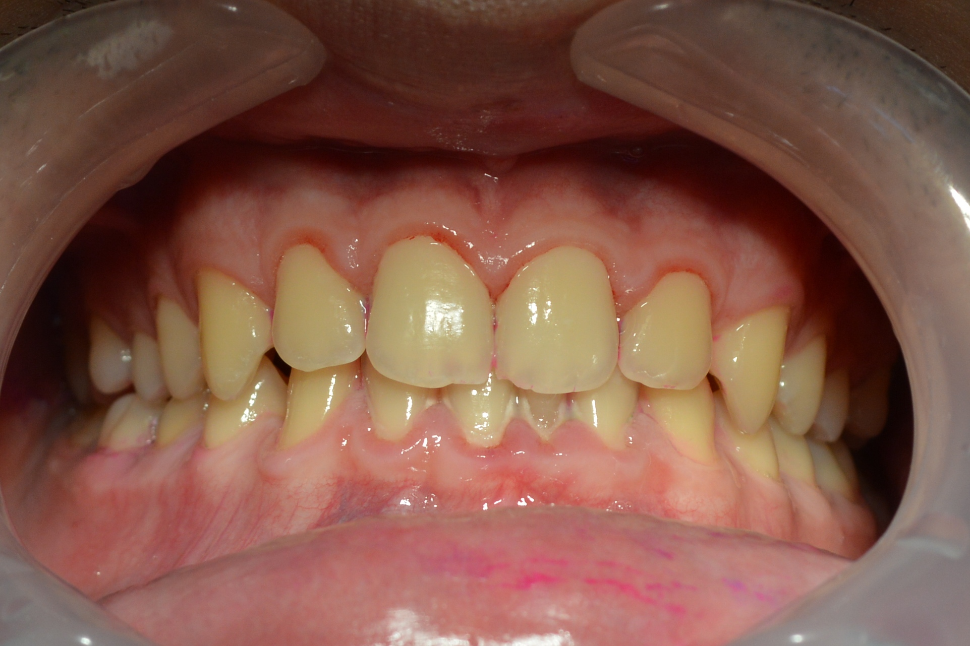

Slide 15
Szájhigiéné:
Milyen a jó fogkefe?
Kis fejű, életkornak megfelelő
Szára könnyen fogható
Sűrű, műanyag (spec. Polietilén), lekerekített végű sörték
Atraumatikus
Minél korábban vezetjük be a kisgyermek életébe, annál inkább a napi rutin része lesz
Szülői kontroll!

Slide 16
Szájhigiéné:
Fogkrém használata:
Ha öblíteni tud
Gyermekfogkrémek alkalmazása (preferált az Elmex, Lacalut)
Kis, borsónyi / lencsényi mennyiséggel
Speciális igények esetén kibővíthető más gélekkel, lakkokkal.

Slide 17
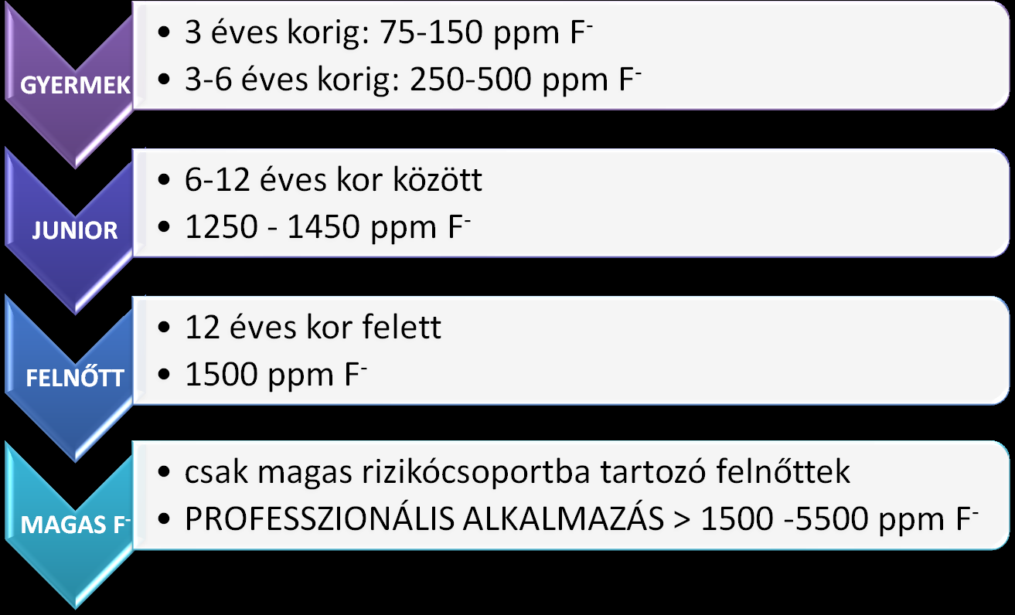

Slide 18
Helyes táplálkozás:
Ételek minőségi összetétele:
Megfelelő mennyiségű és minőségű
fehérje
ásványi anyagok
vitaminok
Nyomelemek
Rágás fontossága → fogazat, állcsontok fejlődése

Slide 19
Helyes táplálkozás:
Ugyanúgy oktatni szükséges:
Korosztálynak megfelelően
Édességek kérdése
„fogbarát/nem fogbarát ételek”
konzisztencia

Slide 20
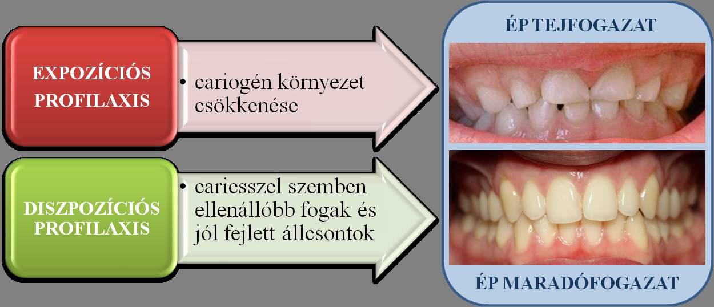
Profilaxis/megelőzés:

Slide 21
POSTRESORPTÍV:
• a fogak áttörését követően;
• fehérjék, vitaminok (A, B, C, D), ásványi anyagok (Ca, P, Mg), nyomelemek (F, Mo, V);
• mennyiségek és arányok; →diszpozíciós profilaxis
PRERESORPTÍV:
• lokális hatás: mennyiség, minőség, gyakoriság. → expozíciós profilaxis

Slide 22
Fluoridok alkalmazása:
„a fogzománcba fluorapatit formájában beépült fluorid dokozza a zománc ellenállását a cukorlebontás során a fogfelszínen keletkező savakkal szemben”
Fluorid kis koncentrációban is bakteriosztatikus
de- (kioldódás), és remineralizációs ásványi anyagok, ionok felvétele) folyamatok egyensúlya
← fluoridok segítik a remineralizációs folyamatokat

Slide 23
Fluoridok alkalmazása:
Endogén alkalmazás:
Ivóvíz dúsítása
Konyhasó dúsítása
Tej dúsítása
Tabletta formájában (Dentocar, Zymaflour)

Slide 24
Fluoridok alkalmazása:
Exogén alkalmazás (lokális):
Fluoridos fogkrémek
Fluorid zselék
Fluorid lakkok
Fluoridos ecsetelők
Fluoridoldatos szájöblítők

Slide 25
Fluoridok alkalmazása:
Fluorid méreg? Média?
Hosszú ideig, fokozott fluoridbevitel → csontelváltozások, fluorosis
„foltos zománc”
fehér zománchypoplasiatól a súlyos barnás, egyenetlen felszínű elváltozásokig

Slide 26
Fluorosis:

Slide 27
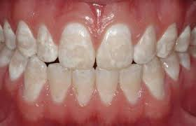

Slide 28
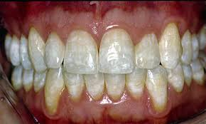

Slide 29
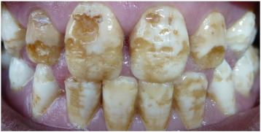

Slide 30
Korai kezelés, gyermekfogászati gondozás:
Minimum 6 havonkénti kontroll (rizikópácienseknél 3 hó)
Preventív tevékenység, egészségnevelés, egészségfejlesztés → táplálkozási, életmódbeli tanácsok, szájhigiénés motiváció
Kezdeti stádiumban történő kezelés

Slide 31
Újszülött, csecsemő:
Testhossz, magasság: születéskor: 45-55 cm, 12 hó: 70-80 cm
Születési súly: 3-4 kg, 12 hó: 8,5-11 kg;
Oralis fejlődés: 6.-8. hó: az első tejfogacskák áttörése!!!
Növekedés;
Táplálkozás;
Környezet;
Légzés;
Hangképzés.

Slide 32
Kisgyermekkor: 1-3 éves
Magasság: 12 hó: 70-80 cm, 3 éves: 90-102 cm;
Testsúly: 12 hó: 8,5-11 kg, 3 éves 12,5-17 kg.
Oralis fejlődés: 6.-8. hó: a tejfogak áttörése, az occlusio kialakulása
Növekedés;
Táplálkozás;
Környezet;
Légzés;
Hangképzés.

Slide 33
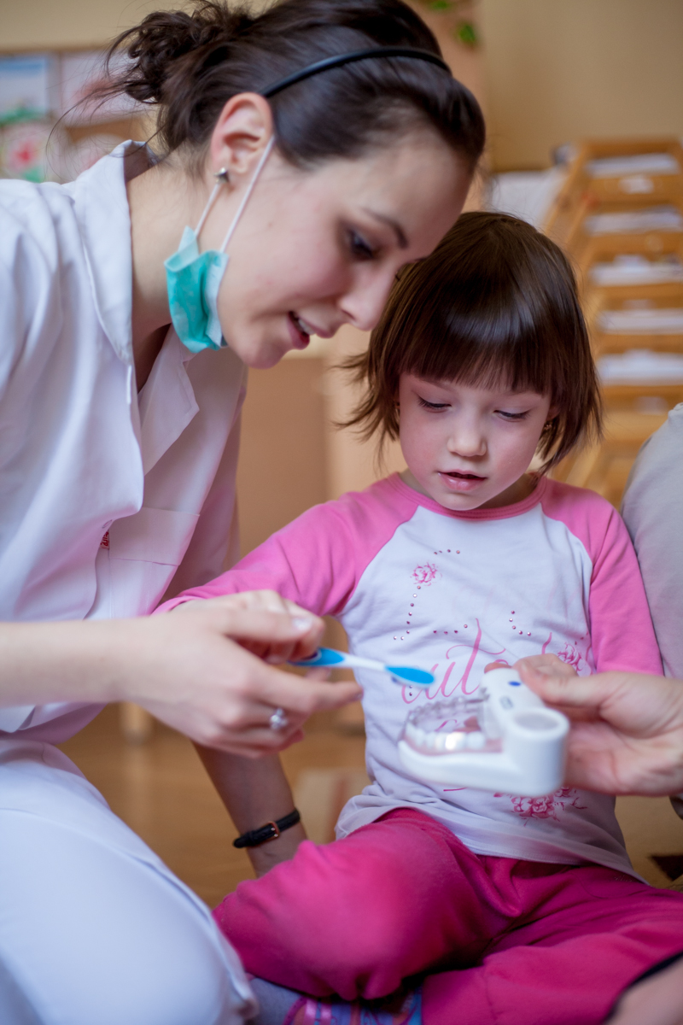
Óvódás korosztály: 3-6 év
Tejfogak anatómiája
Állcsontok fejlődése
Interceptív orthodoncia
(elváltozások
kialakulásának megelőzése -
Kedvező irányba segítik a
fejlődést)

Slide 34
Iskolás korosztály: 6-12 év
Fogváltás – vegyes fogazat
ortodonciai, esztétikai igények
szájhigiéne
Magasság: 6 éves: 110-127cm, 12 éves: átlagosan 140 cm;
Testsúly: 6 éves 16-28 kg.

Slide 35
Fiatal és serdülő korosztály: 12-18 év
esztétikai igények
parodontális betegségek
Magasság: 12 éves ~140 cm, 18 éves 150-175 cm, 160-190 cm;
Testsúly: ?

Slide 36
Barázdazárás:

Slide 39
Barázdazárás – módszertani levél:
KLINIKAI KIVITELEZÉS:
gondos izolálás, a lezárandó felületek mechanikus tisztítása, mosása, szárítása, szükség esetén a barázdák kiszélesítése (ilyenkor kiterjesztett barázdazárásról beszélünk)
kondicionálás, mosás, szárítás, izolálás, majd vizuális kontroll (kellően matt-e a kezelt felület);
a barázdazáró anyag gondos applikálása;
az anyag megkeményítése fotópolimerizáció segítségével.
Okklúziós kontroll
EREDMÉNY:
• gondos és sikeres kivitelezés esetén a kezelt fogfelületek káriesz rezistensek lesznek;
• a barázdazárás intaktságát vizuálisan és tapintással hat hónaponként ellenőrizni kell, s amennyiben szükséges újrazárást kell elvégezni.

Slide 40
Barázdazárás – konklúzió:
A barázdazárás bevált eleme az alapprofilaxisnak. Jelenlegi ismereteink alapján gyermekkorban csak az összes prevenciós intézkedés kombinációja képezhet hatékony cariesmegelőzést.
Egyénileg könnyen alkalmazható, a gyermek csekély megterhelése miatt ideális „belépő kezelés”. Mivel fájdalommentes, egy bizalom teli orvos-beteg kapcsolat felépítéséhez kiválóan alkalmas.
Egészségügyi prevenciós programok vagy, szervezett, iskolafogászati vagy más csoportos gyermekfogászati ellátás keretében is jó eredménnyel használható.
Alkalmazását dentálhigiénés asszisztens is elsajátíthatja.

